Slide 1





Slide 2




Slide 3





Luật chơi:
Mỗi bạn nhỏ dưới đây có một thử thách nhỏ cho các em. Các em hãy chọn người đưa ra thử thách cho mình và hoàn thành nó nhé! Chúng ta cùng thi đua xem bạn nào có trì nhớ tốt nhất nào!
Notes:
Gv kích vào từng hình ảnh để đến slide câu hỏi. Nhấn vào khung chữ Thử tài trí nhớ đến đến bài mới

Slide 4



500
Số 5 nghìn được viết là:
5000
50
Notes:
Nhấn vào hình ảnh trên câu hỏi để quay lại slide trò chơi

Slide 5

Số 7 905 có hang chục là số O đúng hay sai?
ĐÚNG
SAI
Notes:
Nhấn vào hình ảnh trên câu hỏi để quay lại slide trò chơi

Slide 6

1790
Số 1787 làm tròn đến hàng chục là:
1780
1900
Notes:
Nhấn vào hình ảnh trên câu hỏi để quay lại slide trò chơi

Slide 7

2300
Số hai nghìn ba trăm năm mươi viết là:
235
2350
Notes:
Nhấn vào hình ảnh trên câu hỏi để quay lại slide trò chơi

Slide 9
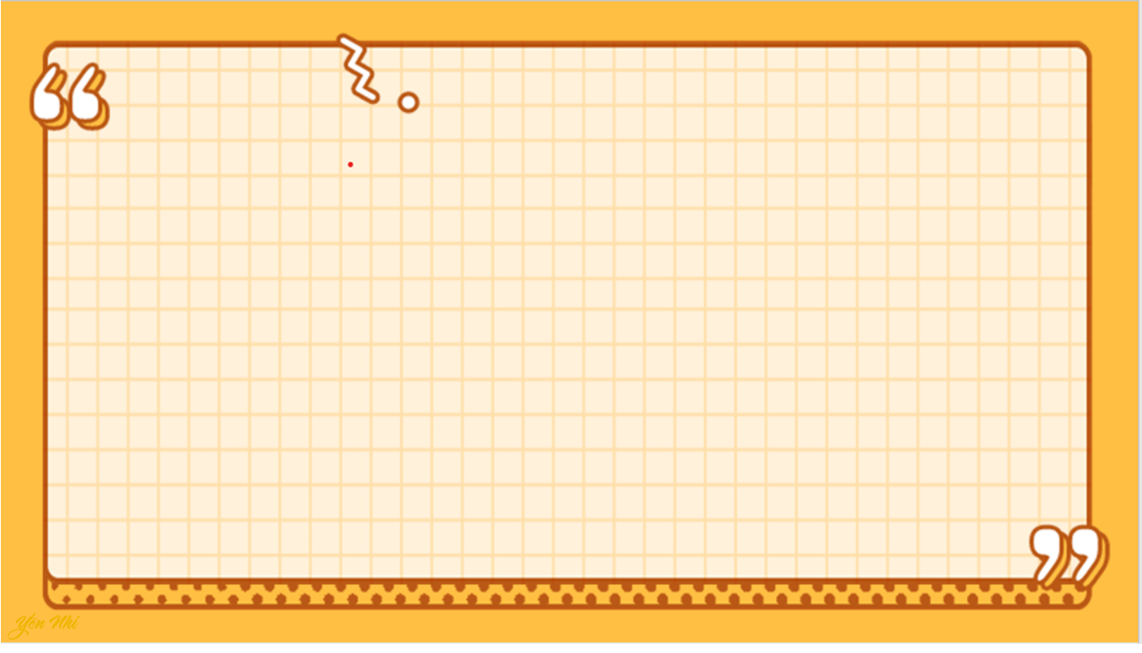

- Đọc, viết được các số trong phạm vi 10 000.
- Nhận biết được số tròn nghìn; nhận biết được cấu tạo thập phân của một số.
- Biết làm tròn sổ đến hàng chục, hàng trăm.
- Nhận biết được cách so sánh hai sổ trong phạm vi 10 000.
- Xác định được số lớn nhát hoặc bé nhất trong một nhóm có không quá 4 số (trong phạm vi 10 000).
- Thực hiện được việc sắp xếp các số theo thứ tự từ bé đến lớn hoặc ngược lại trong một nhóm có không quá 4 sổ (trong phạm vi 10 000).
- Nhận biết được chữ số La Mã và viết được các số tự nhiên trong phạm vi 20 bằng cách sử dụng chữ số La Mã.
- Xác định được số lớn nhát hoặc bé nhất trong một nhóm có không quá 4 số (trong phạm vi 10 000).
- Phát triển năng lực lập luận, tư duy toán học và năng lực giao tiếp toán học

Slide 10


Slide 11


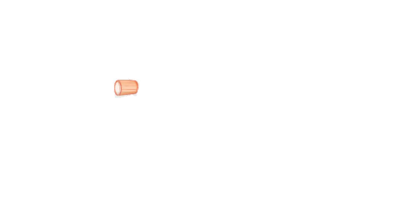

1
Số
?
?
7 006
Ba nghìn chín trăm chín mươi hai
?
Mười nghìn
8 504
Tám nghìn năm trăm linh tư
?
10 000
Bảy nghìn không trăm linh sáu
3 992

Slide 12
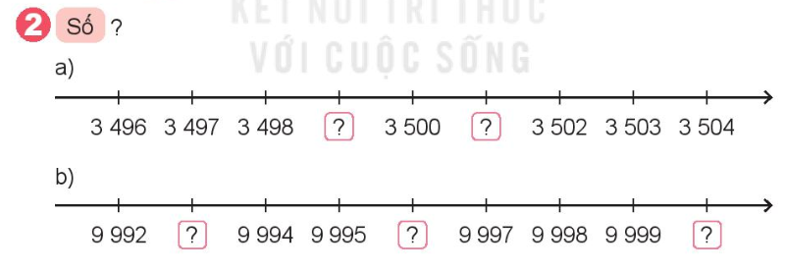
2
Số
?
a)
3 496
3 497
3 498
3 499
3 500
3 501
3 502
3 503
3 504
?
?
b)
9 992
9 993
9 994
9 995
9 996
9 997
9 998
9 999
10 000
?
?
?

Slide 13

2
a) Số 2 846 có chữ số hàng chục là:
3
8
4
6
Notes:
Nhấn vào hình ảnh trên câu hỏi để quay lại slide trò chơi

Slide 14
2 900
b) Số 2 846 làm tròn đến hàng chục là:
3
2 850
2 840
2 800
Notes:
Nhấn vào hình ảnh trên câu hỏi để quay lại slide trò chơi

Slide 15
4. Các bạn Mai, Nam, Việt và Rô-bốt cùng chơi “Đuổi hình bắt chữ” và lần lượt nhận được số điểm là 2 150 điểm, 1 650 điểm, 2 300 điểm và 1 850 điểm.
Hỏi: a) Bạn nào nhận được số điểm cao nhất?
b) Những bạn nào nhận được nhiều hơn 2 000 điểm?
c) Những bạn nào nhận được ít hơn 2 000 điểm?
Thảo luận nhóm đôi
Notes:
GV kích vào con ong để tìm đến kết quả.

Slide 16

a) So sánh điểm của 4 bạn ta có:
1 650 điểm < 1 850 điểm < 2 150 điểm < 2 300 điểm.
Vậy Việt nhận được số điểm cao nhất: 2 300 điểm
b) Những bạn nhận được nhiều hơn 2 000 điểm là: Mai (2 150 điểm) và Việt (2 300 điểm)
c) Những bạn nhận được ít hơn 2 000 điểm là: Nam (1 650 điểm) và Rô-bốt (1 850 điểm)
Notes:
GV kích vào con ong để tìm đến kết quả.

Slide 17

5. Trên giá sách có một bộ sách gồm 8 cuốn được đánh số từ I đến VIII. Bố của Mai đã lấy 2 cuốn sách để đọc. Hỏi đó là những cuốn được đánh số nào?
Trả lời:
Quan sát tranh, đếm số từ I đến VIII ta thấy thiếu hai số là III và VI.
Vậy hai cuốn sách bố Mai đã lấy để đọc được đánh số III và số VI.
Notes:
GV kích vào con ong để tìm đến kết quả.

Slide 18


Slide 19
Em hãy chia sẻ những nội dung kiến thức mà mình đã được ôn trong tiết học hôm nay.

Slide 20

Ghi nhớ nội dung bài học
Chuẩn bị bài sau

